Slide 1

Presetation av ny databas
YrkesCo

Slide 2

Databasen innehåller
YrkesCo´s tre olika skolor
Våra sju program
Fördelat till årskullarna 2022, 2023, 2024
24 olika klasser (varav tre valbara)
397 Inskrivna studenter
Samtliga anställda och konsulter
[Lägg till en bild som visar vad du har lärt dig]
Notes:
Anteckningar till presentatör:
Beskrivning av vad du har lärt dig med dina egna ord på ena sidan.
Ta med information om ämnet
Information om ämnet är också till hjälp här.
Berätta historien om din inlärningsupplevelse. Precis som i en berättelse ska det alltid finnas en början, en mittpunkt och ett slut.
På andra sidan kan du lägga till en bild som visar vad du har lärt dig.
Använd gärna mer än en bild för att reflektera över processen. Det hjälper även att lägga till en video av din process.

Slide 3
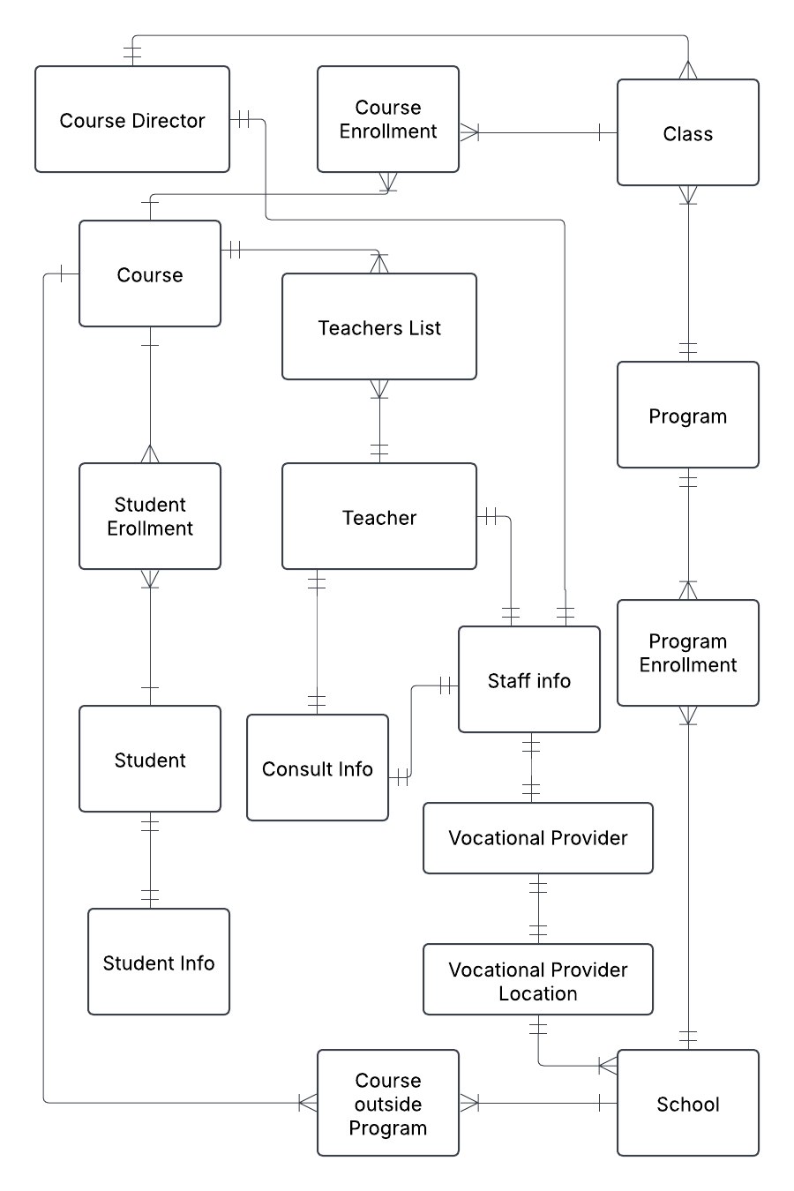
Det första konceptuella diagramet över databasen
[Lägg till en bild som visar vad du har lärt dig]
Notes:
Anteckningar till presentatör:
Beskrivning av vad du har lärt dig med dina egna ord på ena sidan.
Ta med information om ämnet
Information om ämnet är också till hjälp här.
Berätta historien om din inlärningsupplevelse. Precis som i en berättelse ska det alltid finnas en början, en mittpunkt och ett slut.
På andra sidan kan du lägga till en bild som visar vad du har lärt dig.
Använd gärna mer än en bild för att reflektera över processen. Det hjälper även att lägga till en video av din process.

Slide 4
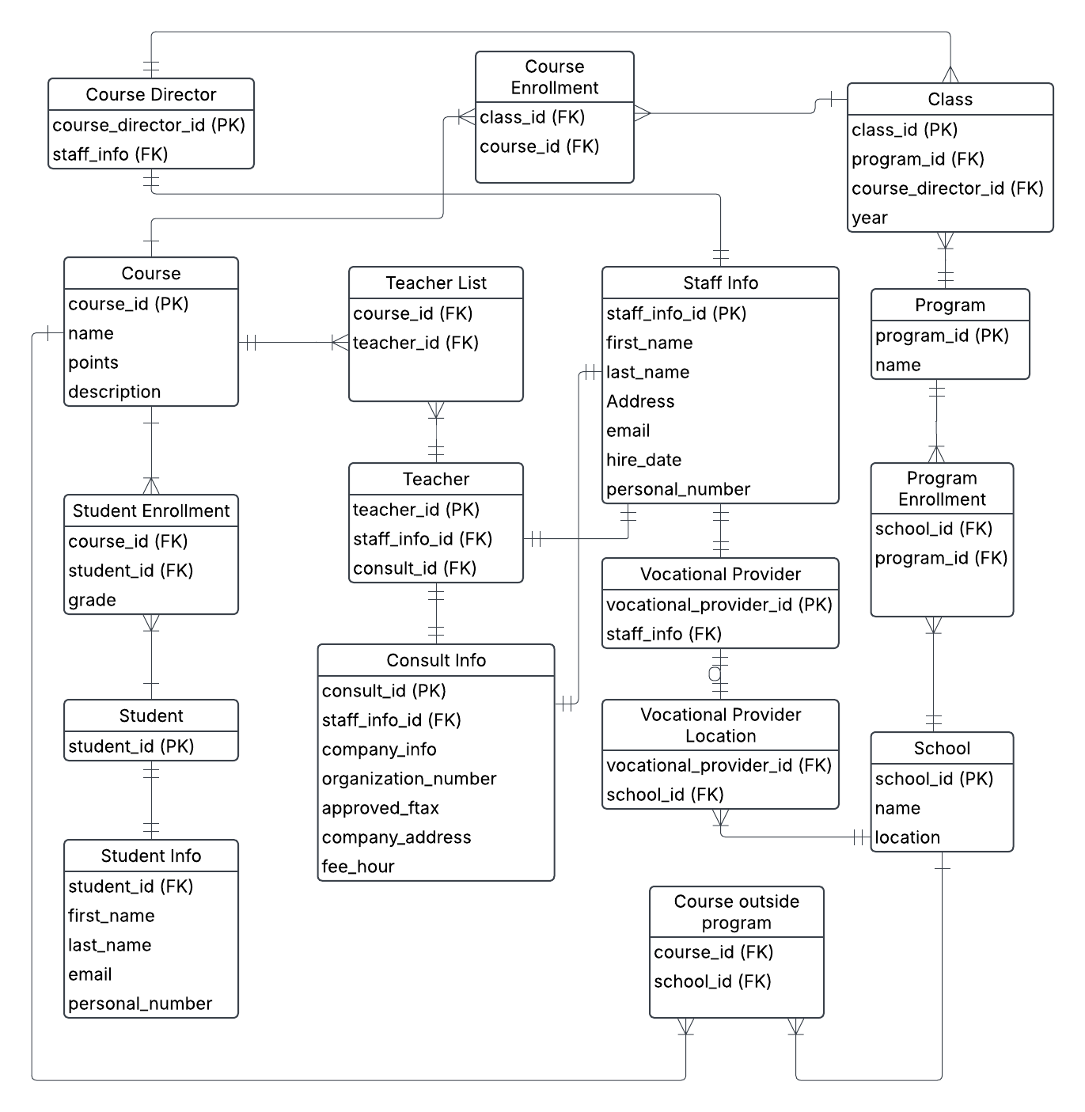
Den logiska modellen
[Lägg till en bild som visar vad du har lärt dig]
Notes:
Anteckningar till presentatör:
Beskrivning av vad du har lärt dig med dina egna ord på ena sidan.
Ta med information om ämnet
Information om ämnet är också till hjälp här.
Berätta historien om din inlärningsupplevelse. Precis som i en berättelse ska det alltid finnas en början, en mittpunkt och ett slut.
På andra sidan kan du lägga till en bild som visar vad du har lärt dig.
Använd gärna mer än en bild för att reflektera över processen. Det hjälper även att lägga till en video av din process.

Slide 5
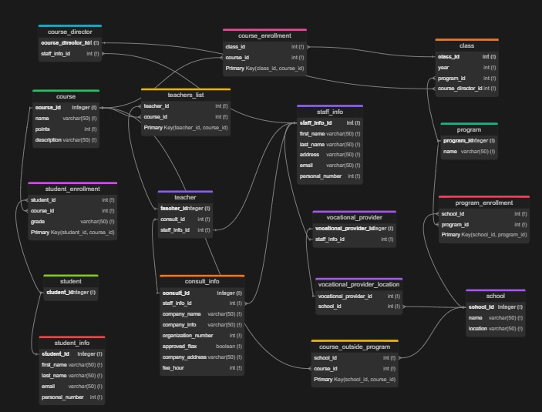
Den fysiska modellen
[Lägg till en bild som visar vad du har lärt dig]
Notes:
Anteckningar till presentatör:
Beskrivning av vad du har lärt dig med dina egna ord på ena sidan.
Ta med information om ämnet
Information om ämnet är också till hjälp här.
Berätta historien om din inlärningsupplevelse. Precis som i en berättelse ska det alltid finnas en början, en mittpunkt och ett slut.
På andra sidan kan du lägga till en bild som visar vad du har lärt dig.
Använd gärna mer än en bild för att reflektera över processen. Det hjälper även att lägga till en video av din process.

Slide 6

Syfte
Ange syftet med den här reflektionen.
Notes:
Anteckningar till presentatör:
Vad är ditt syfte med att dela den här reflektionen?
Är det i slutet av en enhet eller ett projekt?
Delar du den här reflektionen för att uppnå ett inlärningsmål som du har gett dig själv?
Är det i slutet av en kurs?
Ange ditt syfte för reflektionen eller till och med syftet med inlärningsupplevelsen eller inlärningsmålet. Var tydlig och specifik när du anger ditt syfte.

Slide 7

Vad var din process?
[Text]
[Text]
01
04
02
03
[Text]
[Text]
Notes:
Anteckningar till presentatör:
Vad tyckte du först?
Vilka hinder stötte du på längs med vägen?
Hur överkom du dessa hinder?
Vilka bilder kan du lägga till för att stödja processen?
Med den här SmartArt-grafiken kan du lägga till bilder och text som hjälper dig att beskriva processen. Om en bild är värd tusen ord bör bilder och ord hjälpa dig att förmedla den här reflektionen kring lärande på ett perfekt sätt! Du kan alltid klicka på Infoga>SmartArt om du vill ändra bilden eller markera bilden och klicka på kontextmenyn Design för att ändra färgerna.
Använd gärna mer än en bild för att reflektera över processen. Det hjälper även att lägga till en video av din process.

Slide 8

Prioritet
Relevans
Betydelse
Notes:
Anteckningar till presentatör:
Vad var viktigt med den här inlärningsupplevelsen?
Hur är den relevant för din kurs, dig själv eller ditt samhället eller din community?
Varför är detta viktigt?
Med den här SmartArt-grafiken kan du lägga till bilder och text som hjälper dig att beskriva processen. Om en bild är värd tusen ord bör bilder och ord hjälpa dig att förmedla den här reflektionen kring lärande på ett perfekt sätt! Du kan alltid klicka på Infoga>SmartArt om du vill ändra bilden eller markera bilden och klicka på kontextmenyn Design för att ändra färgerna.

Slide 9

Vad är ditt nästa steg?
4
3
2
1
Notes:
Anteckningar till presentatör:
Vilka steg kommer du att vidta som ett resultat av den här inlärningsupplevelsen?
Har du lärt dig av några misslyckade upplevelser? Hur kommer du att göra saker annorlunda?
Vilka råd kommer du att ge till andra så att de kan lära sig av dina erfarenheter?
Hur kan du dela det du har lärt dig med en verklig publik?
Några exempel på nästa steg kan vara:
När jag har levererat min första övertygande presentation funderar jag på att gå med i debattlaget.
När jag har gjort min första film funderar jag på att ge skicka in den till vår skolfilmsfestival eller lokala filmfestival.
När jag har fått kontakt med den här karriärexperten vill jag forska lite på det karriärfältet eftersom det låter intressant.
Med den här SmartArt-grafiken kan du lägga till bilder och text som hjälper dig att beskriva processen. Om en bild är värd tusen ord bör bilder och ord hjälpa dig att förmedla den här reflektionen kring lärande på ett perfekt sätt! Du kan alltid klicka på Infoga>SmartArt om du vill ändra bilden eller markera bilden och klicka på kontextmenyn Design för att ändra färgerna.
Använd gärna mer än en bild för att dela dina nästa steg. Det hjälper även att lägga till videoinnehåll för att förklara ditt meddelande.

Slide 10
Anpassa denna mall
Anvisningar och feedback för redigering av mallar

